Slide 1
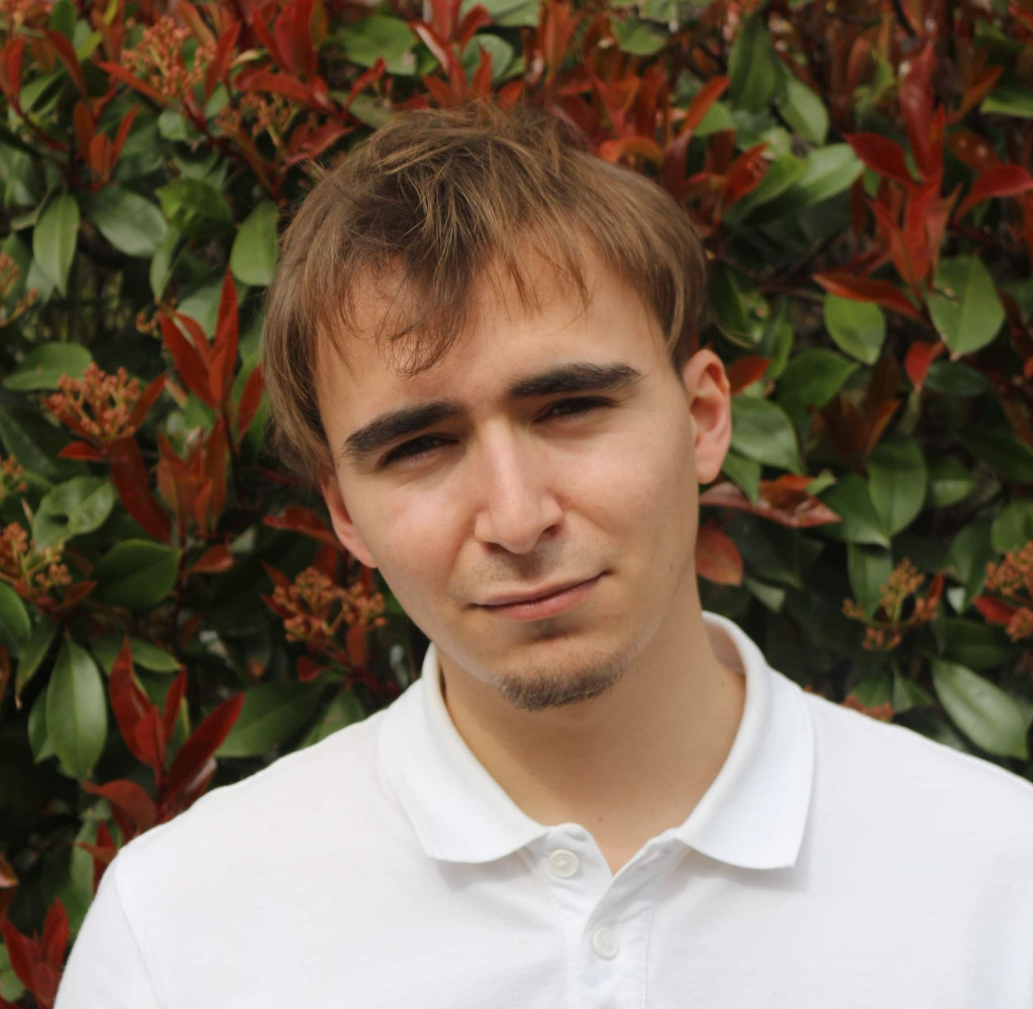
Baptiste Ageron
Je recherche une alternance ou un stage de fin d’année pour ma formation Prépa Mastère Digital, de préférence dans le web. Je m’y intéresse depuis longtemps et je cherche actuellement à me spécialiser en mélangeant ma passion et le monde du travail.
J’ai le sens de l’initiative et aime travailler en équipe.
Mon portfolio : http://baptisteag.github.io/
Informations personnelles
Expériences professionnelles
+33 6 62 43 09 40
baptisteageron@gmail.com
20 ans Permis B + véhicule
Concepteur Web Félix-Création, Cran-Gévrier (74960) Stage réalisé pendant la deuxième année du DUT Informatique, ma mission consiste à créer des sites web pour des clients avec le framework Symfony.
Concepteur Web Crea-Cuisine, Voiron (38500) Avec un petit groupe d’élèves de l’IUT nous avons créé un site web / e-commerce pour l’entreprise Créa-Cuisine avec WordPress.
Technicien Laser 3000 , Cran-Gevrier (74093) J’ai travaillé à Laser 3000 l’été afin de remplacer et réparer des babyfoots, billards, flippeurs et autres jeux d’arcade présents dans des lieux publics.
2020
2019
Compétences
PHP / HTML / CSS / JavaScript
C# / C++ / Java
Suite Adobe
Anglais
Esprit d’équipe
Sens de l’initiative
2015-2019
Formations
2020-2021
Digital Campus Lyon Prépa Master Lyon (69003) IUT Annecy DUT Informatique Annecy-le-Vieux (74970)
Lycée Louis Lachenal Bac STI2D Energie et environnement (Mention assez bien) Pringy (74370)
2018-2020
Hobbies
2015-2018
Informatique ● Voyage Ski ● Escalade ● New Tech

